Slide 1
REUNIÓN CONSEJO DE CUENCA DEL RIO NEGRO
PRIMERA SESIÓN
ORDEN DEL DÍA
Palabras del Subdirector General de CORNARE, Dr. Juan Fernando López (presentación de los asistentes: Consejeros, Comisión Conjunta y demás representantes)
POMCAS, una oportunidad de ordenar ambiental y participativamente el territorio
Consorcio Pomcas Oriente Antioqueño responsable de la formulación del POMCA
Consejo de Cuenca del río Chinchiná experiencia piloto en participación a nivel nacional
Elección del Presidente y Secretario del Consejo de Cuenca, con sus respectivos suplentes.
Propuesta de reglamento interno para el Consejo de Cuenca
Fecha próxima reunión

Slide 2
POMCAS, UNA OPORTUNIDAD DE ORDENAR AMBIENTAL Y PARTICIPATIVAMENTE EL TERRITORIO

Slide 3
DEFINICIÓN DE CUENCA HIDROGRÁFICA
Es el área de aguas superficiales o subterráneas que vierten a una red natural con uno o varios cauces, de caudal continuo o intermitente, que confluyen en un curso mayor, que a su vez puede desembocar en un río principal, en un depósito natural de aguas, en un pantano, o directamente en el mar

Slide 4
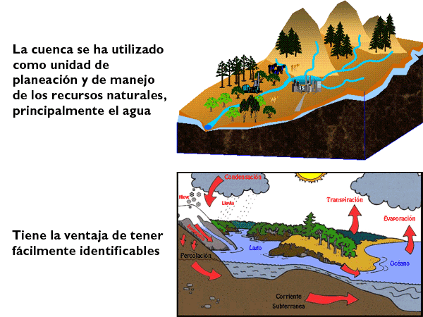
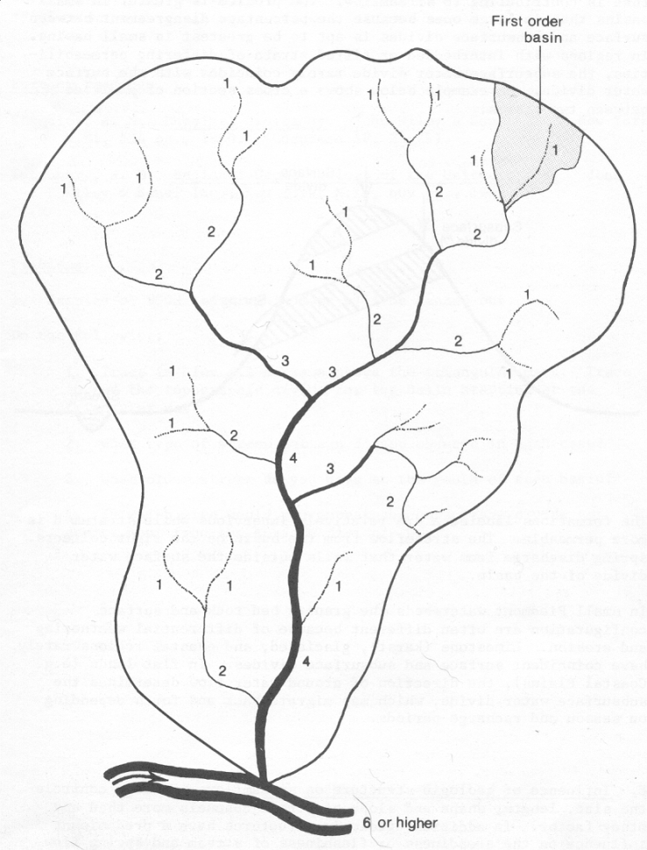
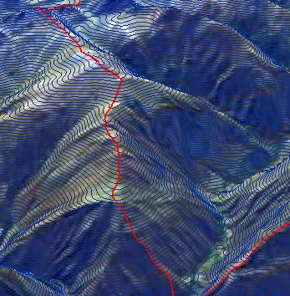
CUENCA HIDROGRÁFICA
Definición
Divisoria de aguas
Componentes

Slide 5
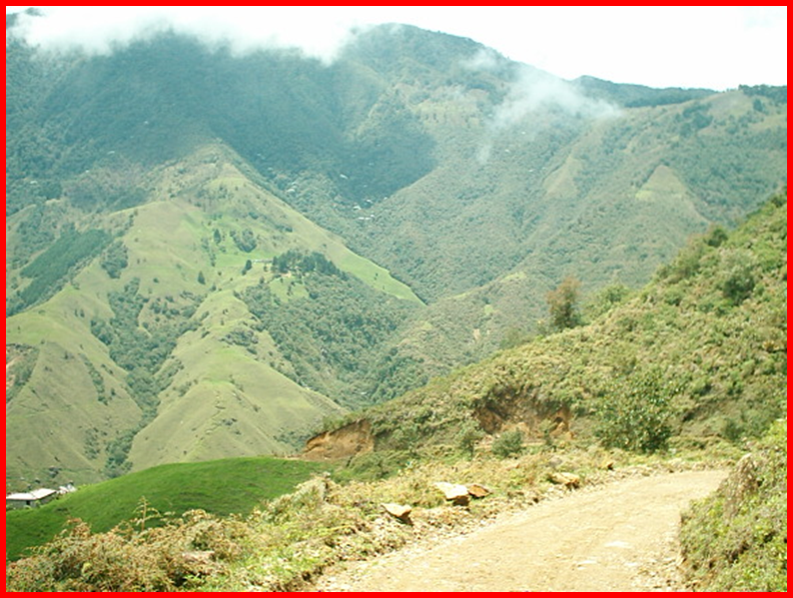

Slide 6
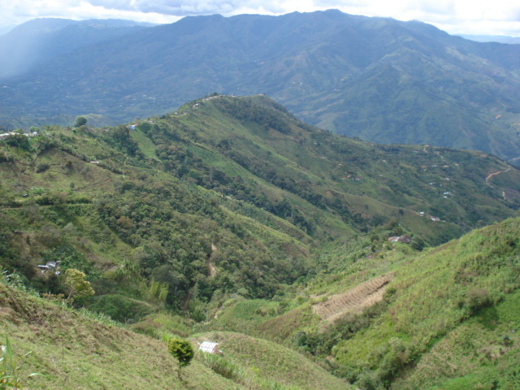
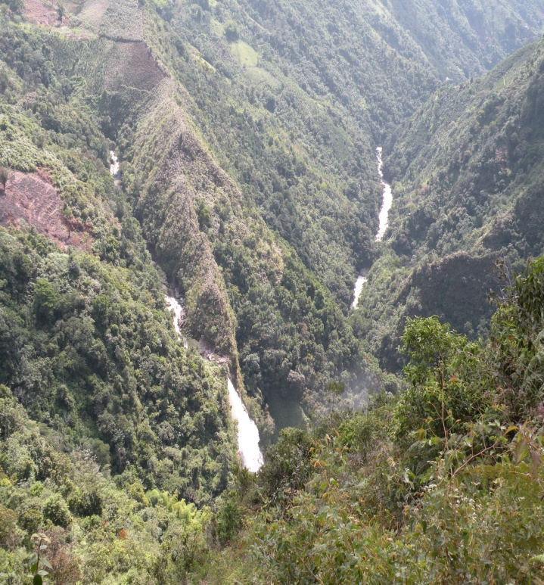
PLAN DE ORDENACIÓN Y MANEJO
DE LA CUENCA
Instrumento a través del cual se realiza la planeación del uso coordinado del suelo, de las aguas, de la flora y la fauna y el manejo de la cuenca entendido como la ejecución de obras y tratamientos, en la perspectiva de mantener el equilibrio entre el aprovechamiento social y económico de tales recursos y la conservación de la estructura físico -biótica de la cuenca y particularmente del recurso hídrico

Slide 7
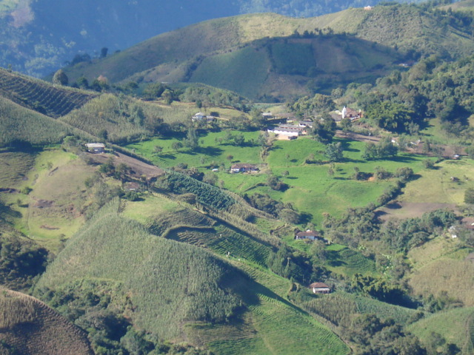
IMPORTANCIA DE LAS CUENCAS
HIDROGRÁFICAS
Son esenciales para la producción y regulación del agua
Necesarias para el ganado y riego en agricultura
Fuente de alimento
Medio natural de vida para animales acuáticos y terrestres
Espacios para la recreación
Fuente de generación de energía
Conforman el paisaje
Espacios habitados por personas

Slide 8
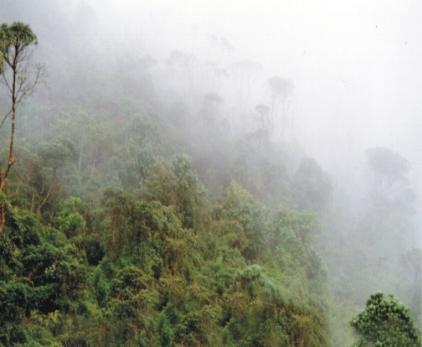

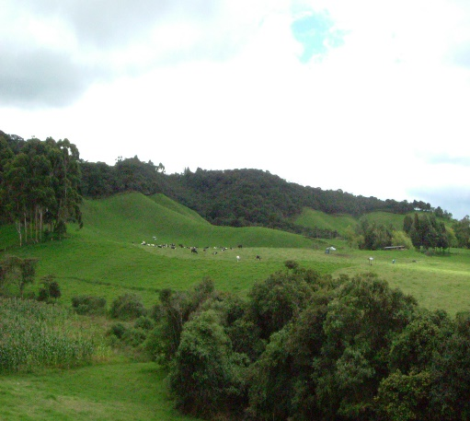
DIRECTRICES DE ORDENACIÓN
El carácter especial de conservación de las Áreas de Especial Importancia Ecológica.
2. Los ecosistemas y zonas que la legislación Ambiental ha priorizado en su protección, tales como: páramos, subpáramos, nacimientos de aguas, humedales, rondas hídricas, zonas de recarga de acuíferos, zonas costeras, manglares, estuarios, meandros, ciénagas u otros hábitats similares de recursos hidrobiológicos, los criaderos y hábitats de peces, crustáceos u otros hábitats similares de recursos hidrobiológicos.
3. El consumo de agua para abastecimiento humano y en segundo lugar la producción de alimentos tendrá prioridad sobre cualquier otro uso y deberá ser tenido en cuenta en la ordenación de la respectiva cuenca hidrográfica.

Slide 9
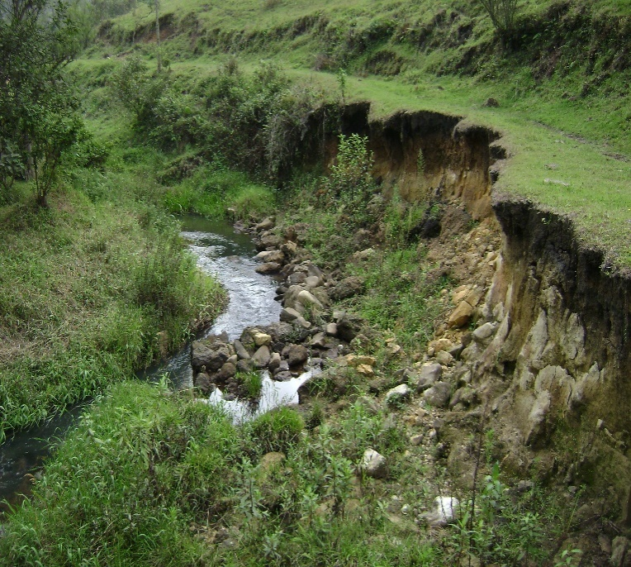
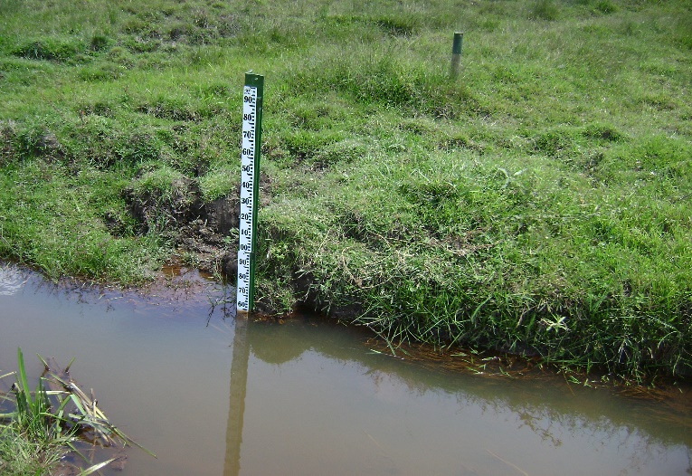
DIRECTRICES DE ORDENACIÓN
4. La prevención y control de la degradación de los recursos hídricos y demás recursos naturales de la cuenca.
5. La oferta, la demanda actual y futura de los recursos naturales renovables, incluidas las acciones de conservación y recuperación del medio natural para propender por su desarrollo sostenible y la definición de medidas de ahorro y uso eficiente del agua.
6. El riesgo que pueda afectar las condiciones fisicobióticas y socioeconómicas en la cuenca, incluyendo condiciones de variabilidad climática y eventos hidrometeorológicas extremos.

Slide 10
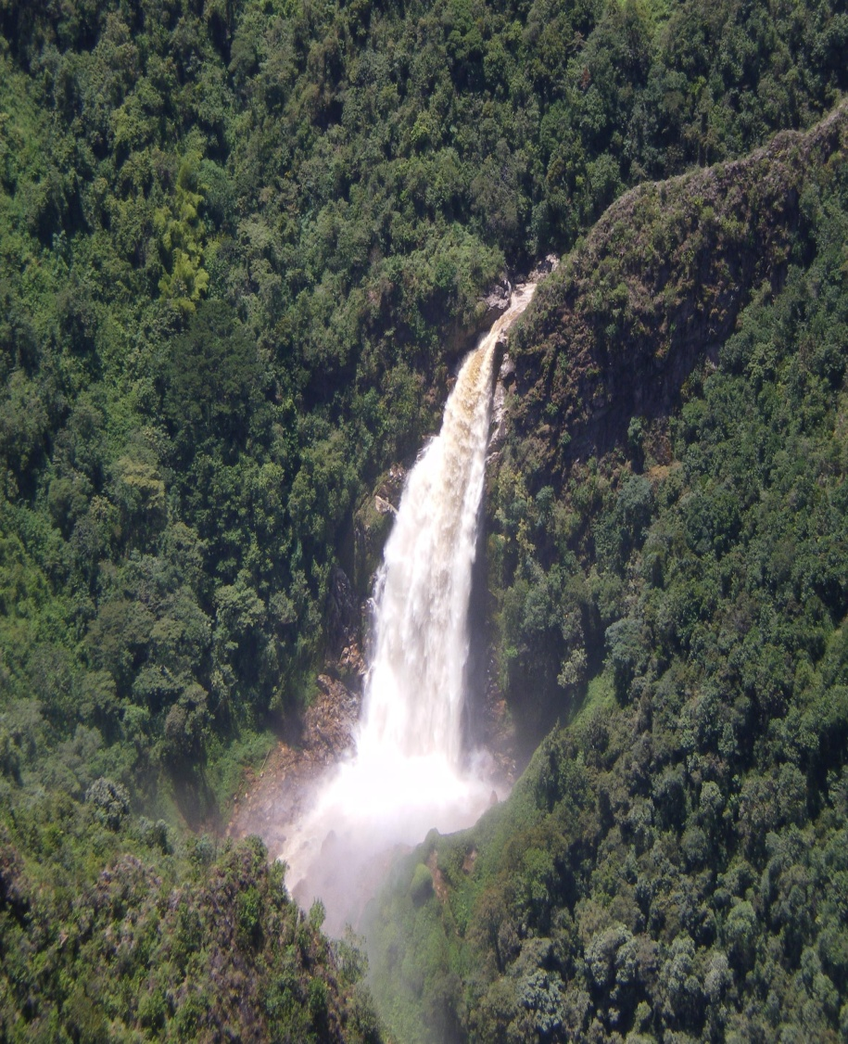
NORMAS RELACIONADAS CON EL ORDENAMIENTO
Decreto Ley 2811 de 1974
Ley 99 de 1993
Decreto 1729 de 2002.
La Política Nacional para la Gestión Integral del Recurso Hídrico del 2010
Decreto 1640 de 2012
Ley 1523 de 2012 adoptó la Política Nacional de Gestión del Riesgo de Desastres y estableció el Sistema Nacional de Gestión del Riesgo de Desastres.
.

Slide 11
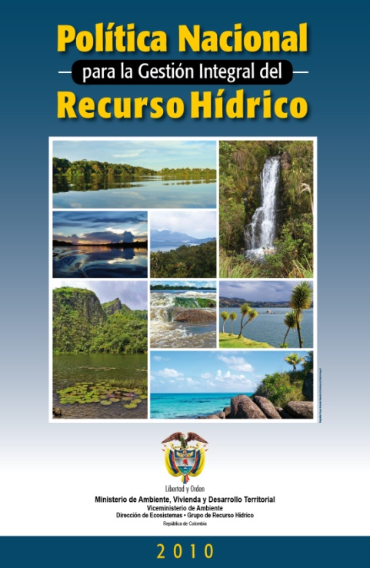
POLÍTICA NACIONAL PARA LA GESTIÓN INTEGRAL
DEL RECURSO HÍDRICO
Tiene como objeto garantizar la sostenibilidad del recurso hídrico, mediante una gestión y un uso eficiente y eficaz, articulados al ordenamiento y uso del territorio y a la conservación de los ecosistemas que regulan la oferta hídrica.
El instrumento ideal para la planificación del recurso hídrico es el Plan de Ordenación y Manejo de la cuenca hidrográfica.
Notes:
11

Slide 12
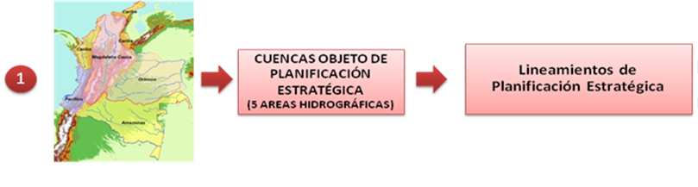
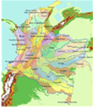
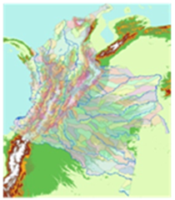
ESTRUCTURA HIDROGRAFICA
CUENCAS OBJETO DE PLANIFICACIÓN ESTRATÉGICA (5 ÁREAS HIDROGRÁFICAS)
Lineamientos de
Planificación Estratégica
1
CUENCAS OBJETO DE INSTRUMENTACIÓN Y MONITOREO (41 ZONAS HIDROGRÁFICAS)
Red Nacional de Calidad y Cantidad de agua superficial y subterránea
2
CUENCAS SUSCEPTIBLES DE ORDENACIÓN Y MANEJO (SUB-ZONAS HIDROGRÁFICAS Y/O SUBSIGUIENTES)
Planes de Ordenación y Manejo de Cuencas Hidrográficas (POMCAS)
3
AGUAS SUBTERRANEAS
Planes y/o Programas de Manejo Ambiental
4
MICROCUENCAS

Slide 13
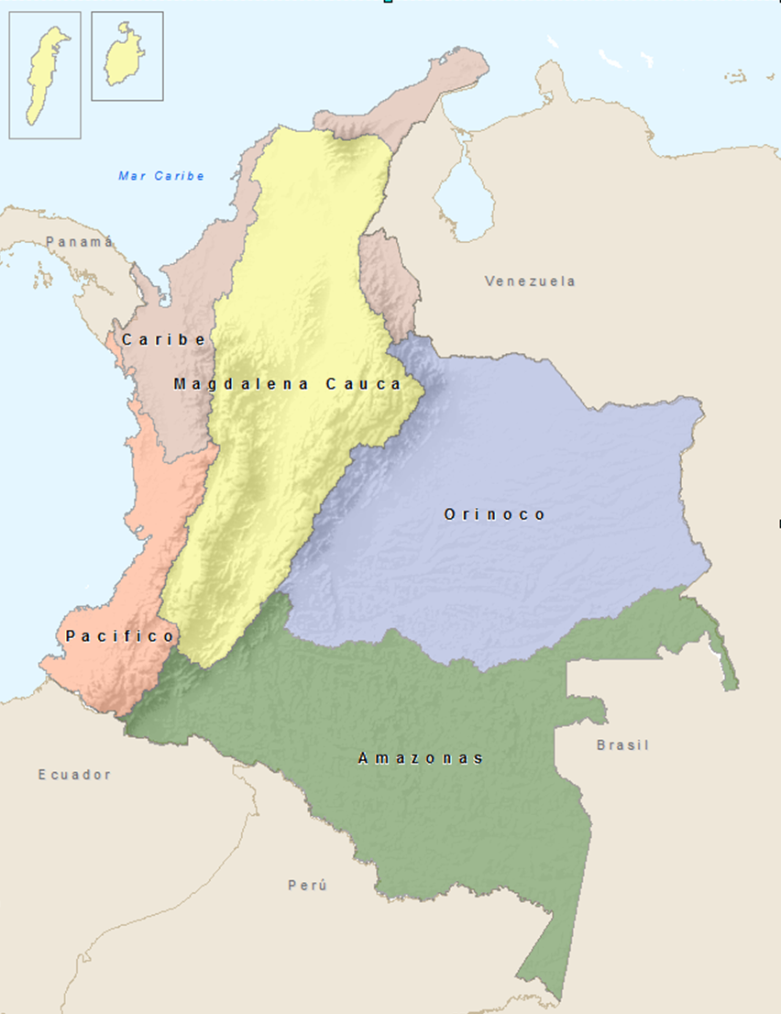
ÁREAS HIDROGRÁFICAS
MACROCUENCAS
1. Caribe
2. Magdalena - Cauca
3. Orinoco
4. Amazonas
5. Pacífico
Notes:
13

Slide 14
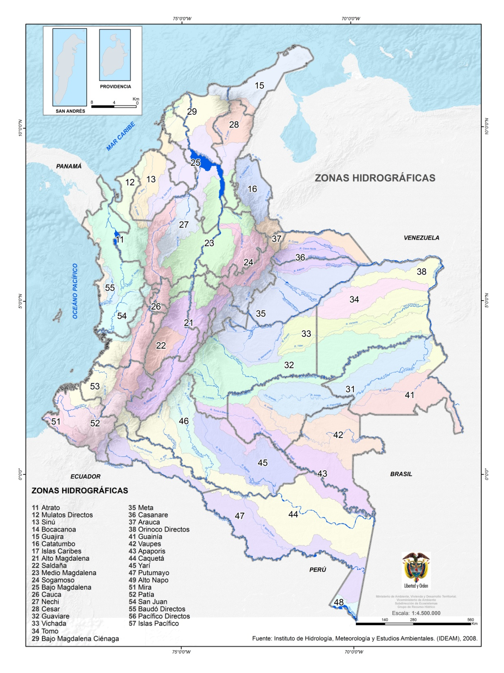
Programa Nacional de Monitoreo

Slide 15
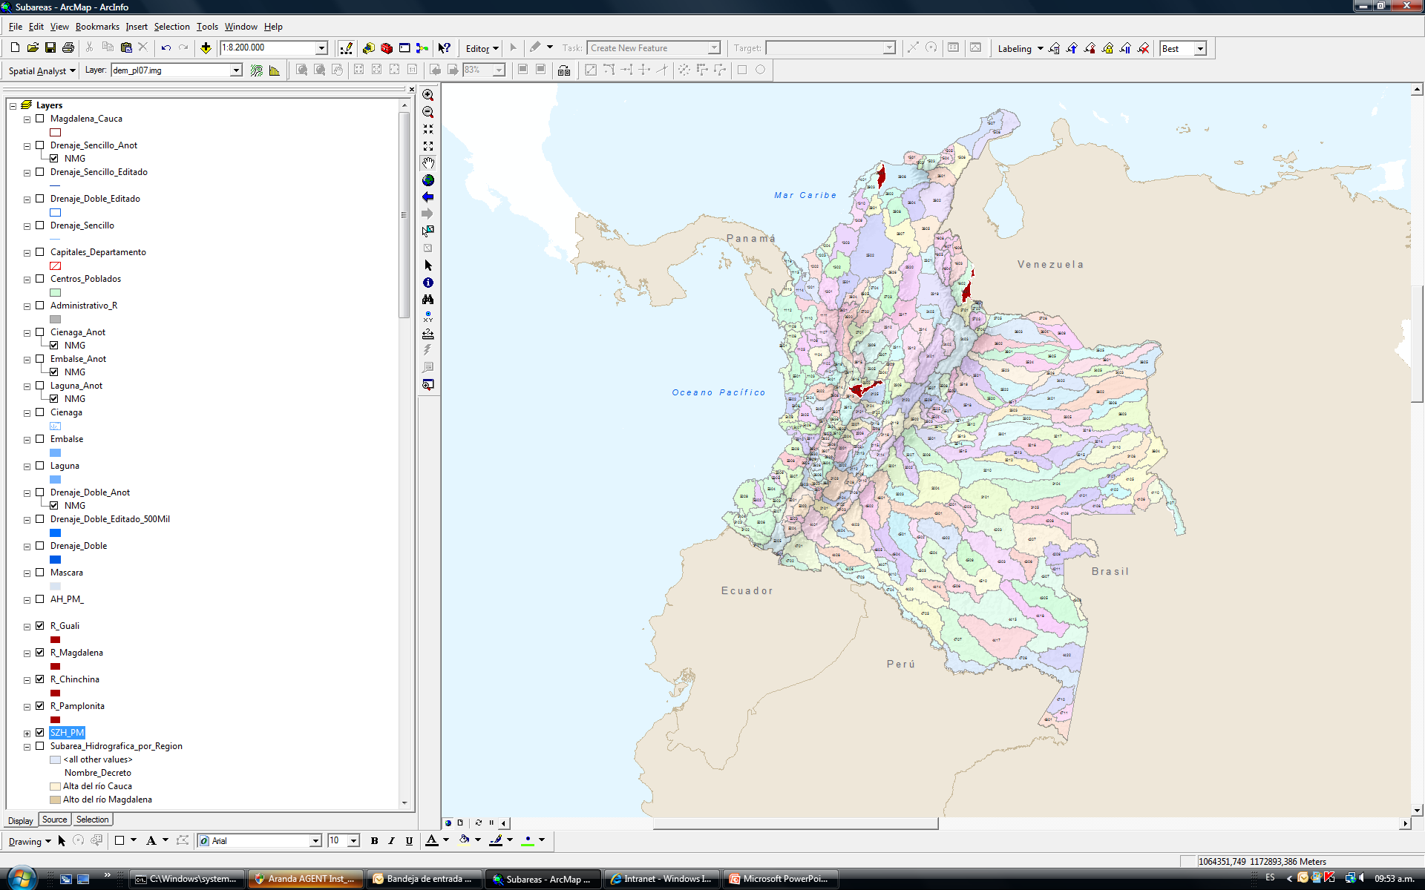
SUBZONAS HIDROGRÁFICAS
309 Subzonas hidrográficas susceptibles de Plan de Manejo y Ordenamiento de Cuenca (POMCA),

Slide 16
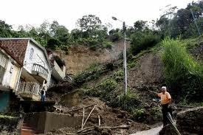
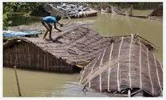
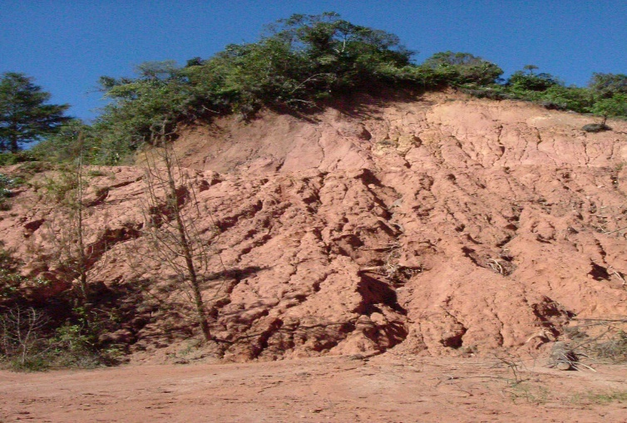
GESTION DEL RIESGO
Incorporar un componente de gestión de riesgo dentro del proceso de ordenación y manejo de las cuencas hidrográficas.
Considerar las condiciones de amenazas, vulnerabilidad y riesgos ambientales que puedan afectar el ordenamiento de la cuenca

Slide 17
INSTANCIAS DE COORDINACIÓN
El Consejo Ambiental Regional de la Macrocuenca, en cada una de las Áreas Hidrográficas o Macrocuencas del país.
• La Comisión Conjunta, en las Subzonas Hidrográficas o su nivel subsiguiente, cuando la cuenca correspondiente sea compartida entre dos o más autoridades ambientales competentes.

Slide 18
COMISION CONJUNTA
1. Los Directores de las Corporaciones Autónomas Regionales y de Desarrollo Sostenible o su delegado con jurisdicción en la Cuenca Hidrográfica objeto de ordenación y manejo.
2. El Director de la Dirección de Gestión Integral del Recurso Hídrico del Ministerio de Ambiente y Desarrollo Sostenible o su(s) delegado(s) Quien la presidirá.
3. Donde existan áreas de confluencia de jurisdicciones entre la Unidad Administrativa Especial Parques Nacionales Naturales de Colombia y una Corporación Autónoma Regional y de Desarrollo Sostenible les compete concertar el adecuado y armónico manejo de dichas áreas
La Comisión Conjunta constituirá comités técnicos, quienes suministrarán el soporte para la toma de decisiones por parte de los miembros de la Comisión Conjunta. Podrán asistir a las reuniones en calidad de invitados personas naturales y jurídicas, cuando sea pertinente.
El comité técnico será integrado por servidores públicos de las autoridades ambientales que la conforman.

Slide 19
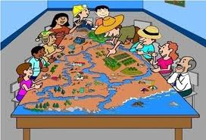
INSTANCIAS DE PARTICIPACIÓN
Consejos de Cuenca: En las cuencas objeto de Plan de ordenación y manejo.
Mesas de Trabajo: En las microcuencas o acuíferos sujetos de Plan de Manejo Ambiental

Slide 20

CONSEJO DE CUENCA
Es la instancia consultiva y representativa de todos los actores que viven y desarrollan actividades dentro de la cuenca hidrográfica.

Slide 21
INTEGRANTES DEL CONSEJO DE CUENCA
1. Comunidades Indígenas tradicionalmente asentadas en la cuenca.
2. Comunidades negras asentadas en la cuenca hidrográfica que hayan conformado su consejo comunitario de conformidad con lo dispuesto en la Ley 70 de 1993.
3. Organizaciones que asocien o agremien campesinos.
4. Organizaciones que asocien o agremien sectores productivos.
5. Personas prestadoras de servicios de acueducto y alcantarillado.
6. Organizaciones no gubernamentales cuyo objeto exclusivo sea la protección del medio ambiente y los recursos naturales renovables.
7. Las juntas de acción comunal.
8. Instituciones de educación superior.
9. Municipios con jurisdicción en la cuenca.
10. Departamentos con jurisdicción en la cuenca.
11. Los demás, que resulten del análisis de actores

Slide 22
FUNCIONES DEL CONSEJO DE CUENCA
Divulgación
permanentemente con sus respectivas comunidades
Aportar información
Participar en las fases del Plan
Servir de espacio de consulta
Contribuir con alternativas de solución en los procesos de manejo de conflictos en relación con los recursos naturales
Proponer mecanismos de financiación de los programas, proyectos
Acompañar la ejecución del Plan de Ordenación y Manejo de la Cuenca
Servir de canal de comunicación

Slide 23
DECLARATORIA EN ORDENACIÓN
Se realiza mediante resolución motivada por cada Corporación Autónoma Regional y de Desarrollo Sostenible competente, y tiene por objeto dar inicio al proceso de ordenación de la cuenca hidrográfica.
Dentro de los quince (15) días hábiles siguientes a la publicación del acto administrativo, se deberá poner en conocimiento de las personas naturales y jurídicas, públicas y privadas y comunidades étnicas presentes o que desarrollen actividades en la cuenca.
Dicha publicación se surtirá a través de un aviso que se insertará en un diario de circulación regional o con cobertura en la cuenca en ordenación así como en la página web de la autoridad ambiental

Slide 24
EJERCICIO DE LA AUTORIDAD AMBIENTAL
Durante el período comprendido entre la declaratoria en ordenación de la cuenca y la aprobación del Plan de Ordenación y Manejo, la Autoridad Ambiental Competente, podrá otorgar, modificar o renovar los permisos, concesiones y demás autorizaciones ambientales a que haya lugar, conforme a la normatividad vigente.
Una vez se cuente con el plan debidamente aprobado, los permisos, concesiones y demás autorizaciones ambientales otorgadas, deberán ser ajustados a lo allí dispuesto

Slide 25
FASES
Aprestamiento
Elaboración del plan de trabajo.
Identificación, caracterización y priorización de actores
Definición de la estrategia de participación
Recopilación y análisis de la información existente.
Análisis de la situación inicial de la cuenca.
Definición del plan operativo detallado.
Diagnóstico
Se identifica y caracteriza el estado ambiental de la cuenca en lo sociocultural, económico y biofísico.
Análisis de las amenazas y vulnerabilidad que restrinjan o condicionen el uso y aprovechamiento de los RN.
Análisis de la oferta y demanda de RN con énfasis en el recurso hídrico y los conflictos.
Prospectiva
Diseño de escenarios futuros de ordenación y manejo de la cuenca para proyectar oferta y demanda.
Identificación de áreas para la conservación, áreas de riesgo y las tendencias de desarrollo socioeconómico.
Notes:
25

Slide 26
FASES
Zonificación Ambiental
Sectorización de la cuenca en unidades homogéneas para el manejo ambiental, como resultado de la síntesis espacial de la dinámica bajo un análisis multitemporal, basada en factores físicos, bióticos, sociales y económicos y en el análisis de potencialidades, limitaciones de uso, conflictos y de los riesgos naturales
Ejecución
La Autoridad ambiental será la responsable de la coordinación de la ejecución del POMCA de acuerdo al plan de acción.
Formulación
Definición Aspectos Programáticos: programas, proyectos, actividades, metas, indicadores, cronograma
Definición Aspectos para la planeación y administración de los recursos naturales renovables.
Definición Aspectos de la Gestión Integral del Riesgo: estrategias orientadas a la identificación, prevención, mitigación e intervención de las condiciones de riesgo
Seguimiento y Evaluación
La Autoridad Ambiental realizará seguimiento y evaluación del POMCA con los indicadores establecidos por el MADS.
Notes:
26

Slide 27
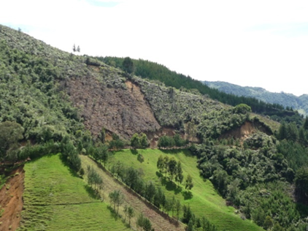
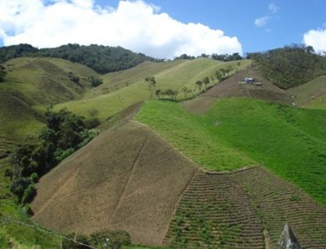
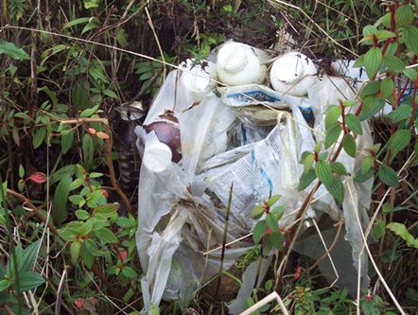
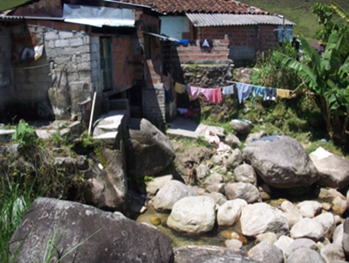
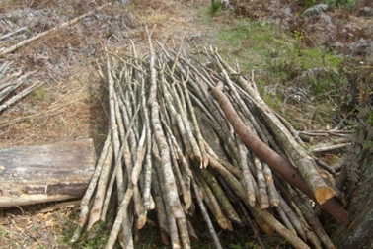
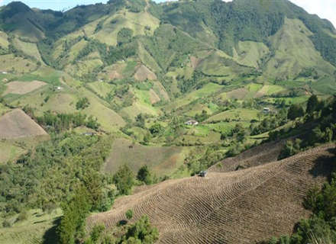
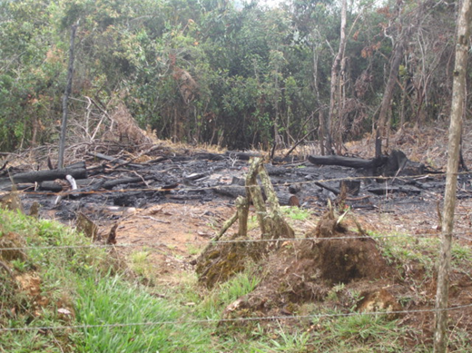
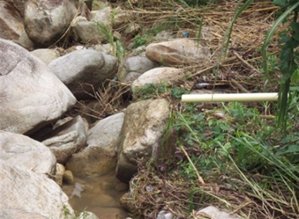
Diagnóstico de la cuenca

Slide 28
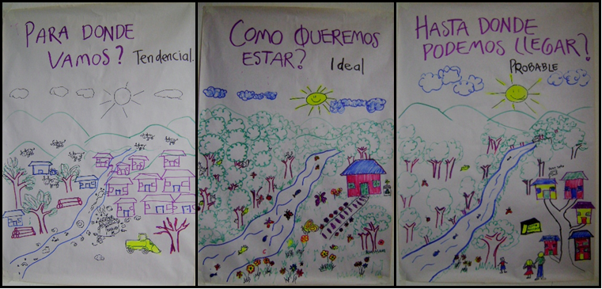


FASE DE PROSPECTIVA

Slide 29
ZONIFICACIÓN AMBIENTAL
CATEGORIAS DE ZONIFICACIÓN | ÁREA
 | Ha | %
ÁREAS DE PROTECCIÓN AMBIENTAL | 412,14 | 42,88
Áreas protegidas Valles de San Nicolás-Acuerdo 016 de 1998 | 108,28 | 11,27
Para la protección del recurso hídrico | 282,2 | 29,36
Para la protección de los recursos naturales | 21,66 | 2,25
ÁREAS DE RECUPERACIÓN AMBIENTAL | 24,67 | 2,57
Procesos erosivos | 24,67 | 2,57
ÁREAS PARA EL DESARROLLO SOCIOECONÓMICO SOSTENIBLE | 491,66 | 51,15
Aptitud Agroforestal | 225,80 | 23,49
Aptitud Forestal | 138,87 | 14,45
Aptitud Silvopastoril | 126,99 | 13,21
Cuerpos de agua | 1,26 | 0,13
Vías | 31,47 | 3,27
ÁREA CUENCA | 961,20 | 100,00

Slide 30
FORMULACIÓN DEL POMCA
En esta fase se definirá:
El componente programático.
Las medidas para la administración de los recursos naturales renovables.
El componente de gestión del riesgo.
En la fase de formulación se deberá desarrollar la consulta previa a las comunidades étnicas cuando a ello haya lugar, de acuerdo con los procedimientos establecidos para tal efecto.

Slide 31
APROBACIÓN DEL POMCA
El Plan de Ordenación y Manejo de la Cuenca Hidrográfica será aprobado mediante resolución, por la(s) Corporación(es) Autónoma(s) Regional(es) y de Desarrollo Sostenible competente(s), dentro de los dos (2) meses siguientes a la expiración de los términos previstos en el artículo 27 del decreto 1640 de 2012.
El acto administrativo que se expida será publicado, en la gaceta de la respectiva entidad. Adicionalmente, se deberá publicar en un diario de circulación regional y en la página web de la respectiva entidad

Slide 32

POMCA Y POT
El Plan de Ordenación y Manejo de la Cuenca Hidrográfica se constituye en norma de superior jerarquía y determinante ambiental para la elaboración y adopción de los planes de ordenamiento territorial, de conformidad con lo dispuesto en el artículo 10 de la Ley 388 de 1997.
Una vez aprobado el Plan de Ordenación y Manejo de la Cuenca Hidrográfica en la que se localice uno o varios municipios, estos deberán tener en cuenta en sus propios ámbitos de competencia lo definido por el Plan, como norma de superior jerarquía, al momento de formular, revisar y/o adoptar el respectivo Plan de Ordenamiento Territorial, con relación a:
1. La zonificación ambiental.
2. El componente programático.
3. El componente de gestión del riesgo.

Slide 33
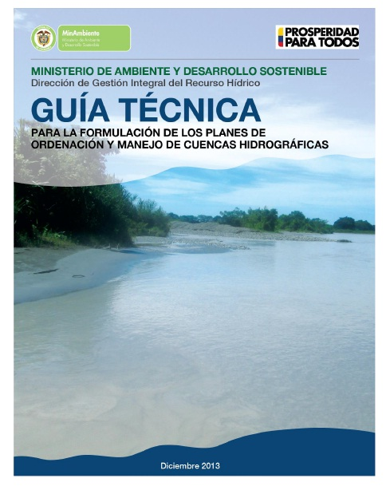
REGLAMENTACIONES
Resolución 509 de 2013
Define los lineamientos para la conformación de los Consejos de Cuenca y su participación en las fases del Plan de Ordenación de la Cuenca.
Resolución 1907 de 2013
Expide la Guía Técnica para la Formulación de los Planes de Ordenación y Manejo de Cuencas Hidrográficas

Slide 34
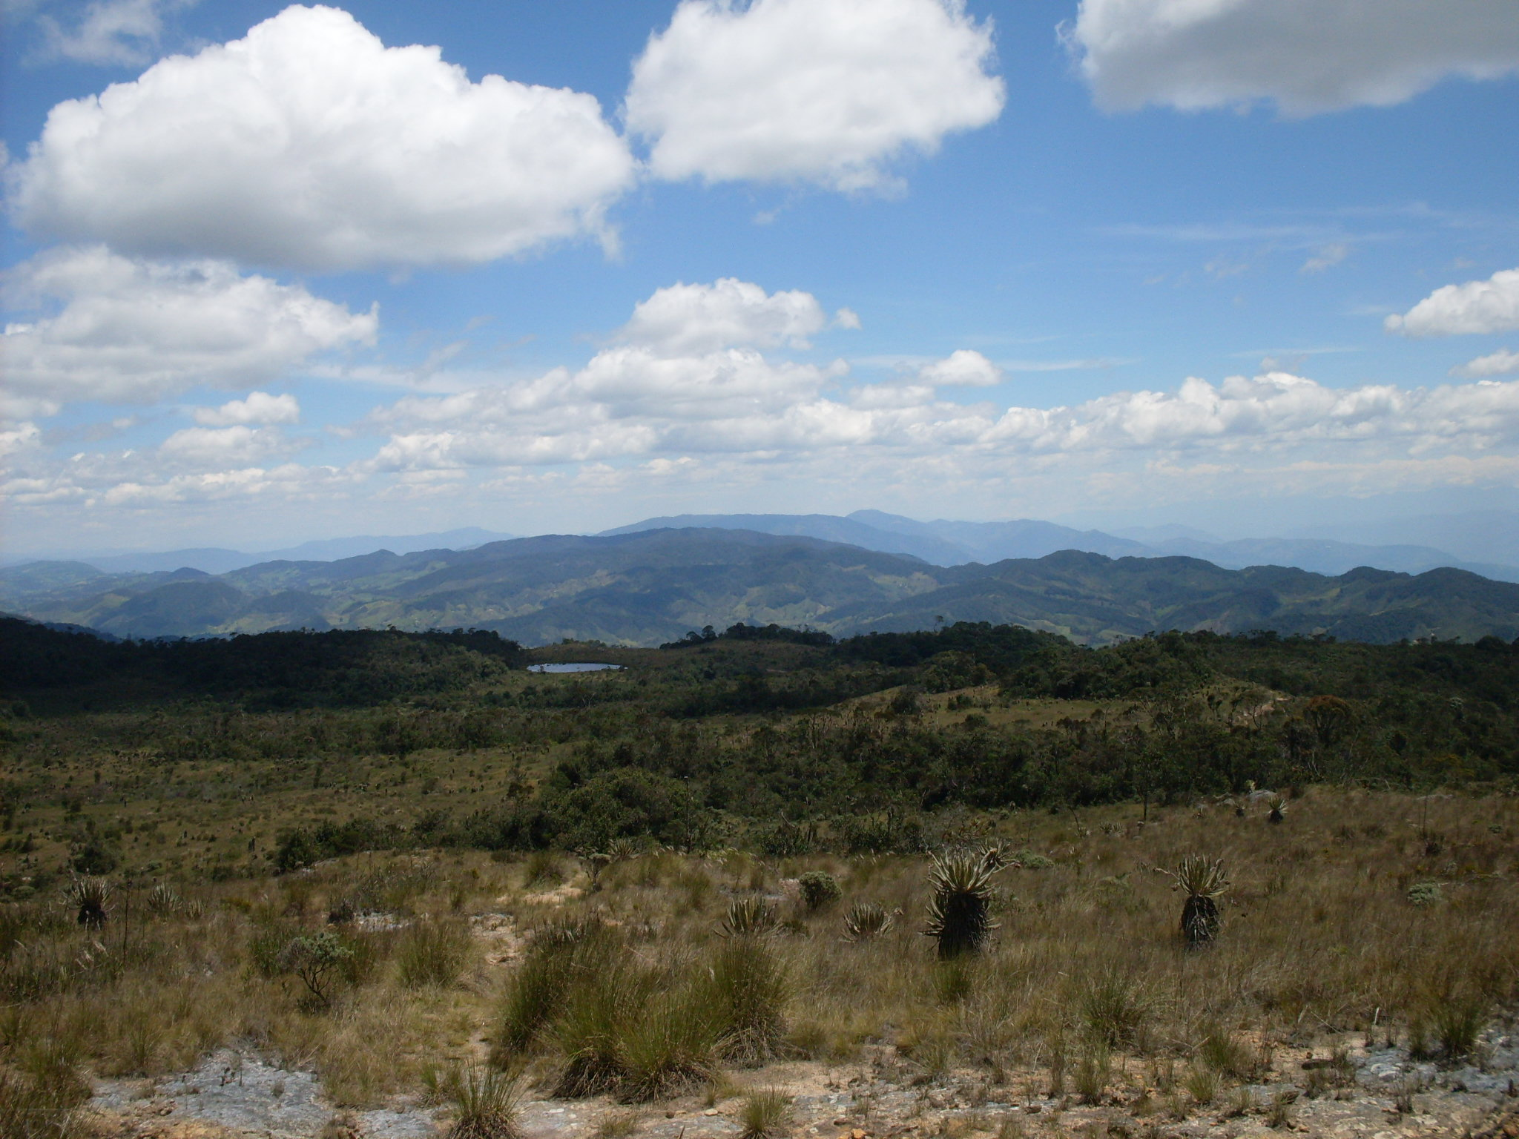
"Lo que sabemos es una gota de agua;
lo que ignoramos es el océano "
Isaac Newton
GRACIAS

